Slide 1
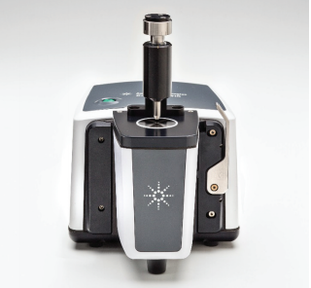
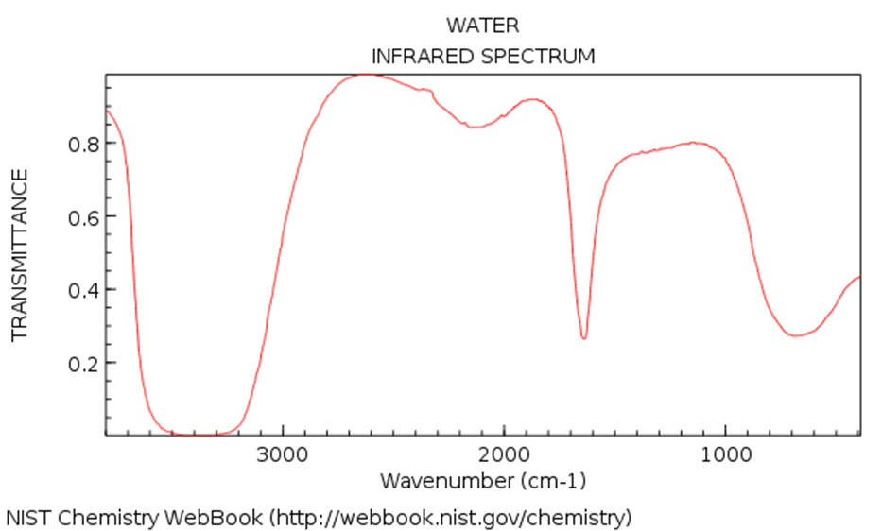
FTIR spektroskopik örneklemeler
Prof. Dr. Sulhattin YAŞAR (22/10/2019, Iğdır)
Fourier dönüşümlü kızılötesi spektroskopisi katı, sıvı veya gaz bir maddenin soğurma ve emisyon kızılötesi spektrumunun elde edildiği bir spektroskopi tekniğidir.

Slide 2
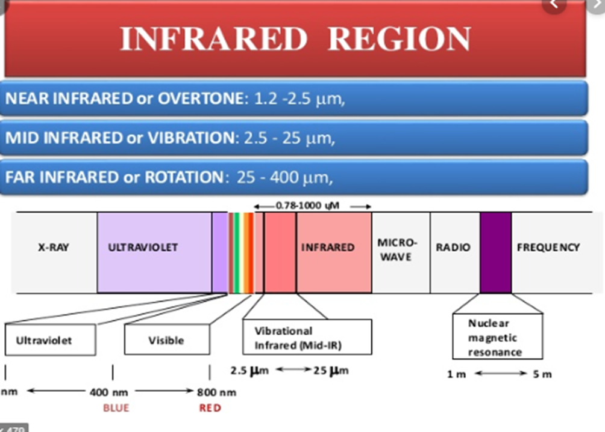
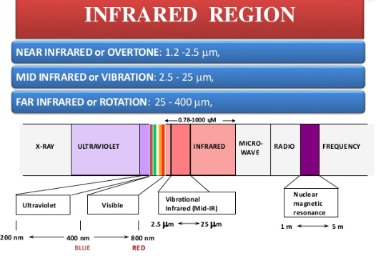
Kızılötesi BÖLGE

Slide 3
Functional Group | Characteristic Absorption(s) (cm⁻¹) | Notes
Alkyl C-H Stretch | 2950 - 2850 (m or s) | Alkane C-H bonds are fairly ubiquitous and therefore usually less useful in determining structure.
Alkenyl C-H Stretch Alkenyl C=C Stretch | 3100 - 3010 (m) 1680 - 1620 (v) | Absorption peaks above 3000 cm⁻¹ are frequently diagnostic of unsaturation
Alkynyl C-H Stretch Alkynyl C=C Stretch | ~3300 (s) 2260 - 2100 (v)
Aromatic C-H Stretch Aromatic C-H Bending Aromatic C=C Bending | ~3030 (v) 860 - 680 (s) 1700 - 1500 (m,m)
Alcohol/Phenol O-H Stretch | 3550 - 3200 (broad, s) | See "Free vs. Hyrdogen-Bonded Hydroxyl Groups" in the Introduction to IR Spectra for more information
Carboxylic Acid O-H Stretch | 3000 - 2500 (broad, v)
Amine N-H Stretch | 3500 - 3300 (m) | Primary amines produce two N-H stretch absorptions, secondary amides only one, and tetriary none.
Nitrile C=N Stretch | 2260 - 2220 (m)
Aldehyde C=O Stretch Ketone C=O Stretch Ester C=O Stretch Carboxylic Acid C=O Stretch Amide C=O Stretch | 1740 - 1690 (s) 1750 - 1680 (s) 1750 - 1735 (s) 1780 - 1710 (s) 1690 - 1630 (s) | The carbonyl stretching absorption is one of the strongest IR absorptions, and is very useful in structure determination as one can determine both the number of carbonyl groups (assuming peaks do not overlap) but also an estimation of which types.
Amide N-H Stretch | 3700 - 3500 (m) | As with amines, an amide produces zero to two N-H absorptions depending on its type.

Slide 4
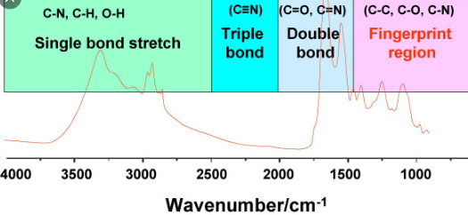

KİMYASAL BAĞLAR

Slide 5
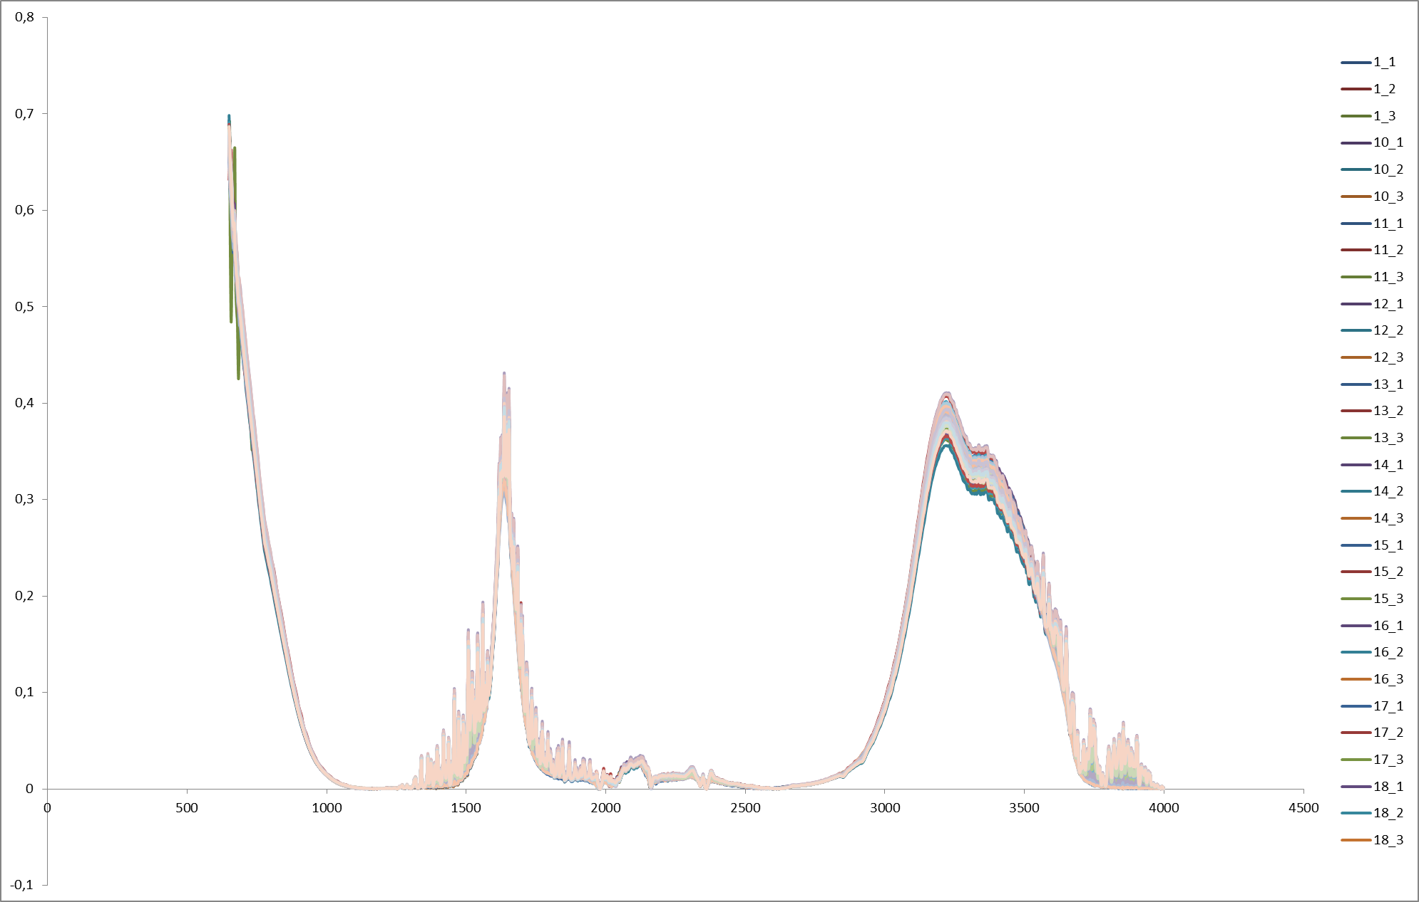
42 ADET İÇME SU SPEKTRASI

Slide 6
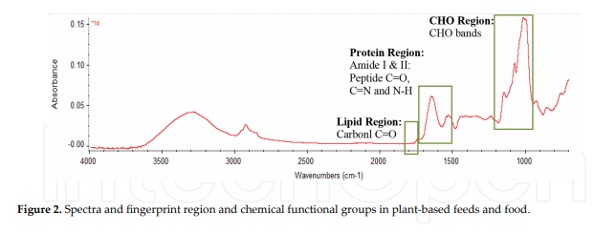
BESIN MADDE BÖLGELERİ

Slide 7
Kuru Madde Tayini

Slide 8
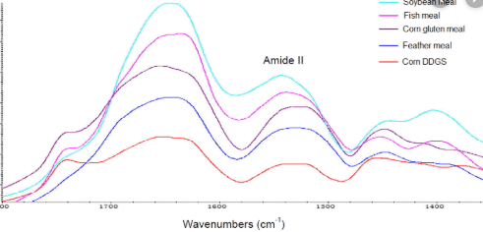
PROTEİNLİ YEMLER

Slide 9
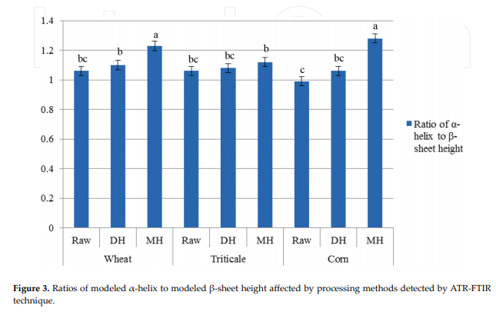
ISIL İŞLEMİN PROTEİN ÜZERİNE ETKİSİ

Slide 10
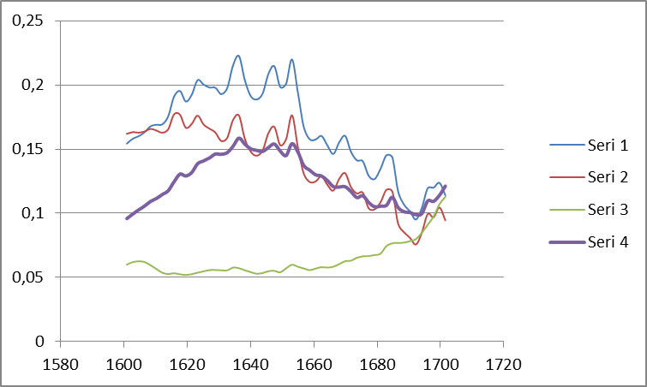
Farklı Kurutma Yöntemlerinin Protein Yapısı Üzerine Etkisi

Slide 11
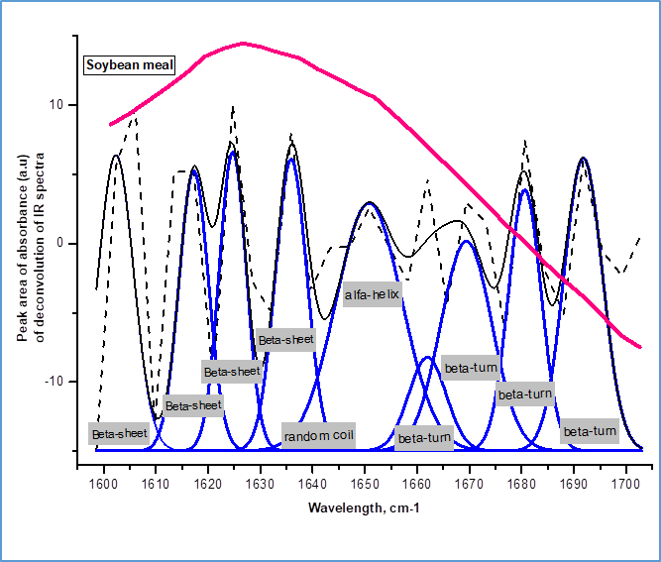
SFK _sekonder protein bileşen tayini
Fig. S1. Cumulative Gaussian curve fitting (black line) of FSD data (dotted line) to quantify individual secondary protein components (blue lines) of Amide I protein band (grey line) of unfermented SBM sample. The FSD data was normalised and rescaled by asymmetric base line correction and subtraction. The calculated area of absorption of each component was expressed as percentage of total fitted curve area. Note that the unfermented SBM has no random coil component.

Slide 12
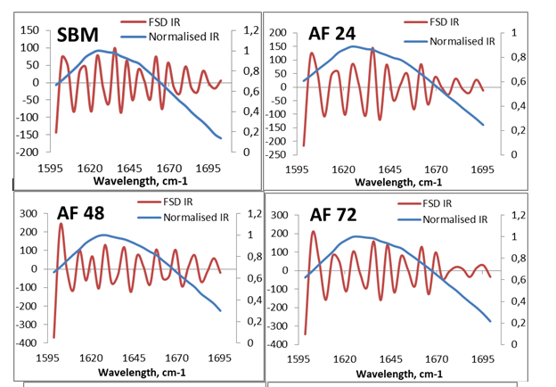
Fungal Fermentasyon ile SPB’de değişim

Slide 13
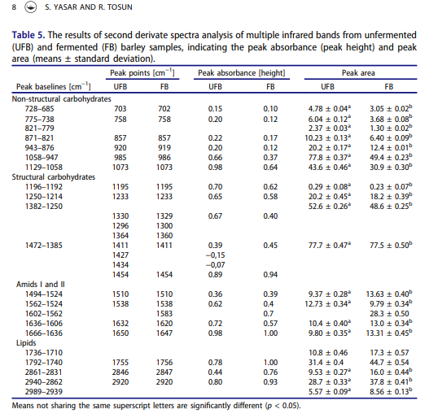
Absorbans ve Peak Yüksekliği

Slide 14
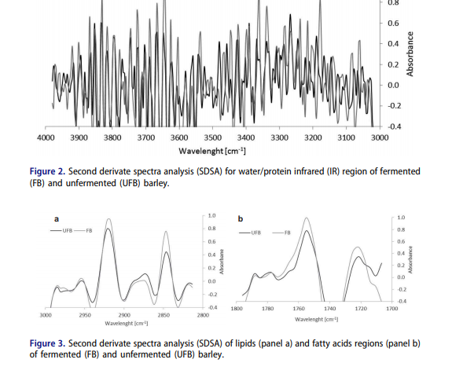
İleri Düzey Spekta İşlemleri

Slide 15
SONUÇ
FTIR spekra ölçümleri ile örnekler arasında farklılıklar görsel olarak tespit edilebilir.
Örnekler üzerine uygulamaların etkileri peak absorbans ve yükseklik değerleri ölçümü yolu rahat bir şekilde rakamsal olarak belirlenip istatistik analizleri yapılabilir.
FTIR spektroskopisi, tür, çeşit, suş, tip vb belirlemede rahatlıkla kullanılabilecek ucuz ve hızlı bir metotdur.
Metot, şayet ileri istatistik yöntemler ile birlikte kullanılır ise yaş yakma (kimyasal analiz) metotlarına göre daha hassas sonuçlar vermektedir.

